Slide 1
Lezione 3: pulizia e normalizzazione dei dati di trascrittomica da esperimenti con DNA microarrays

Slide 2
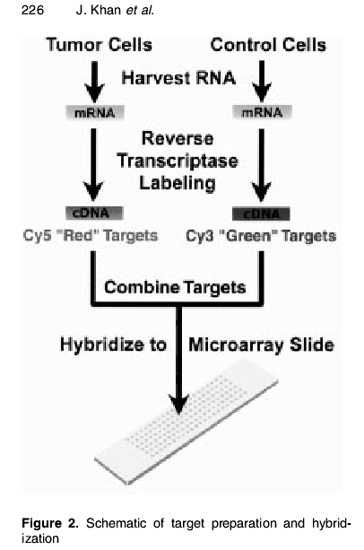
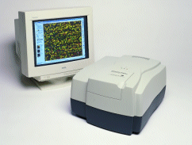
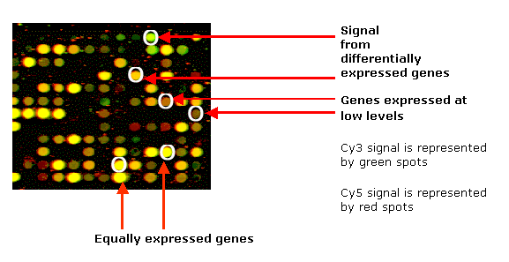

Slide 3
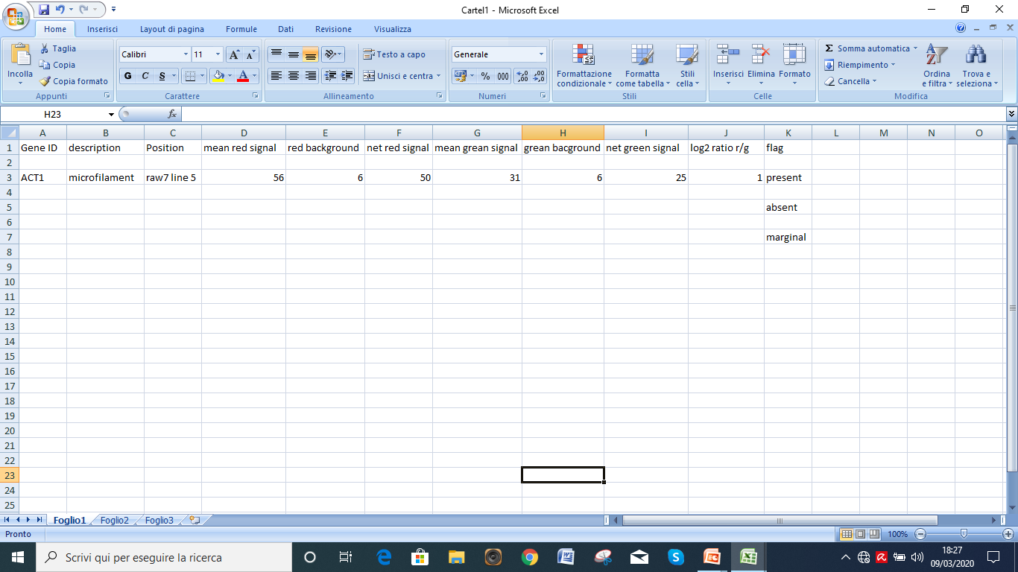

Slide 4
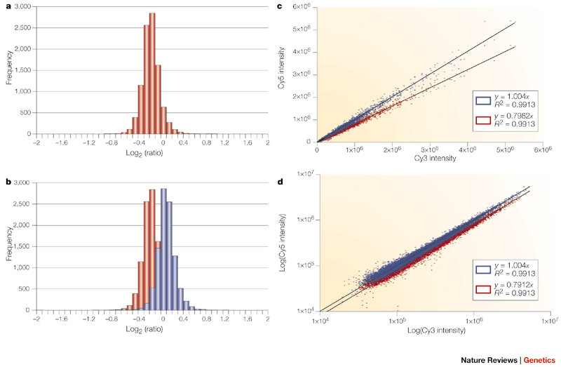

Slide 5
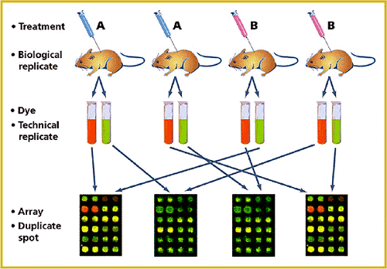

Slide 6
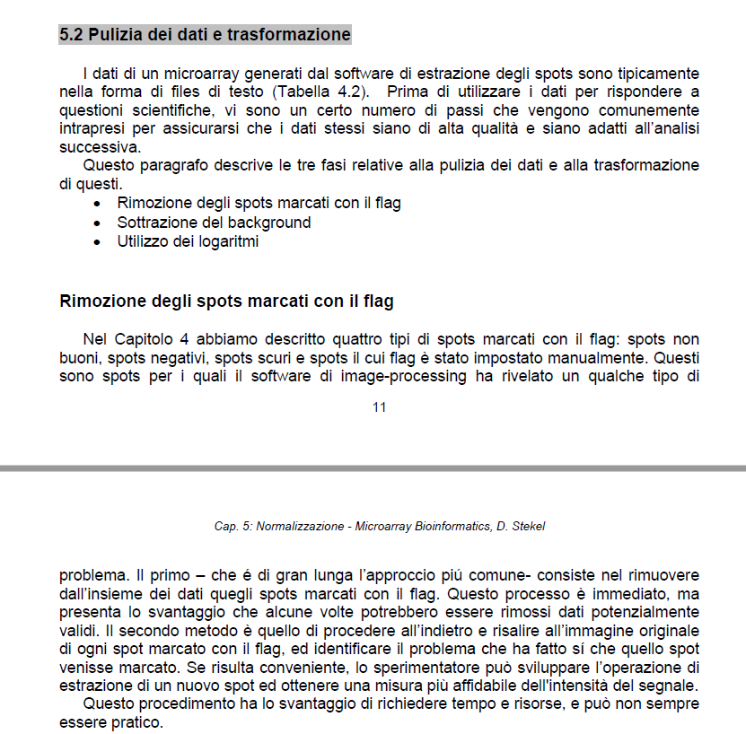

Slide 7
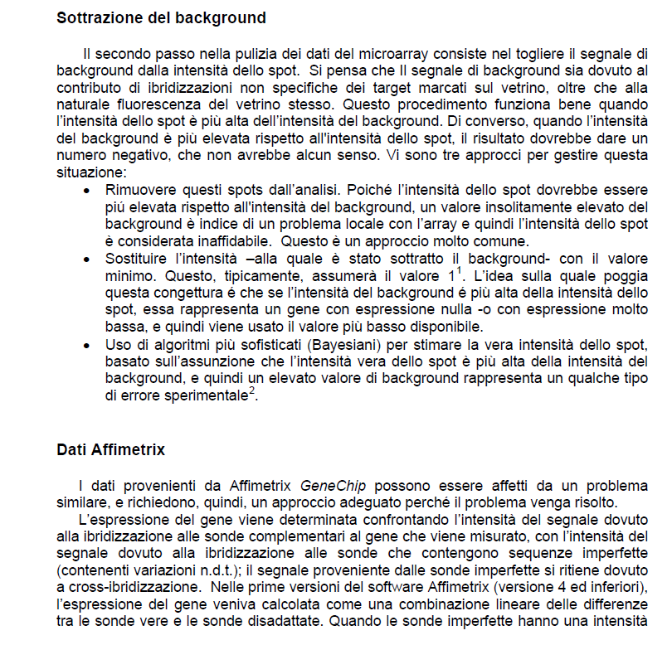

Slide 8
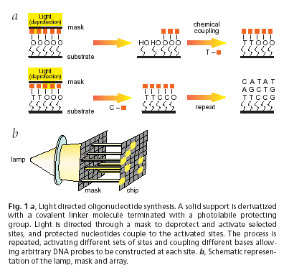
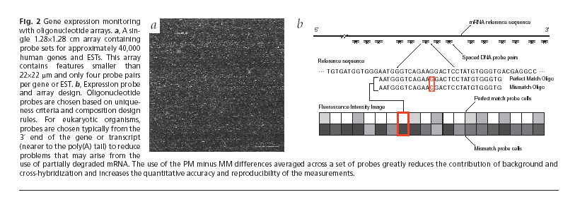

Slide 9
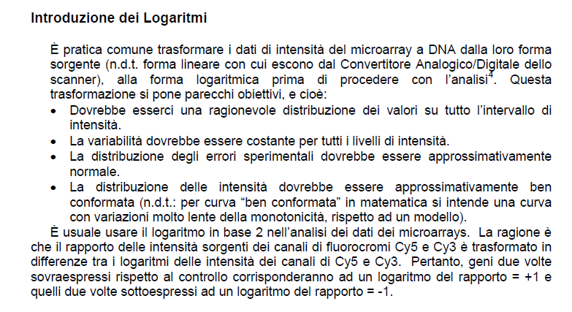
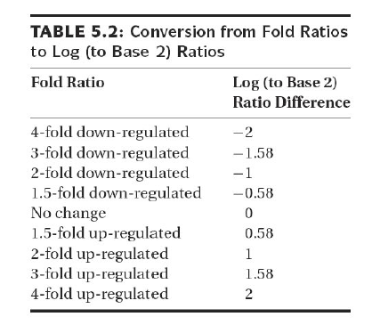

Slide 10
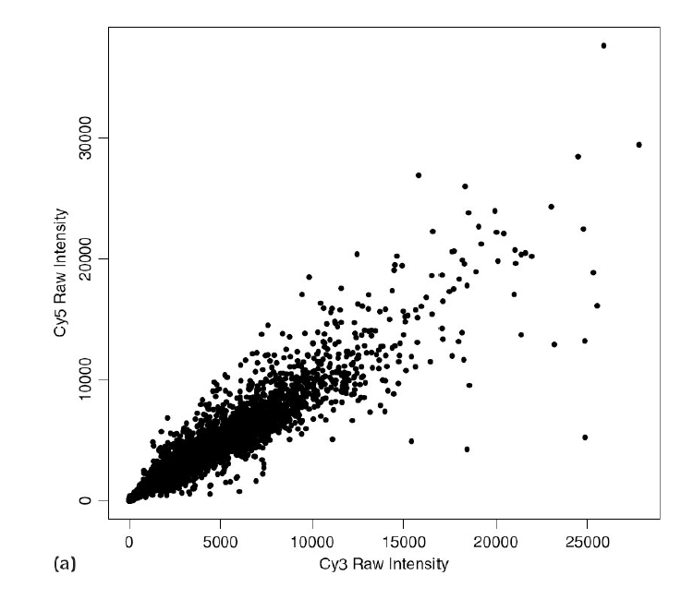
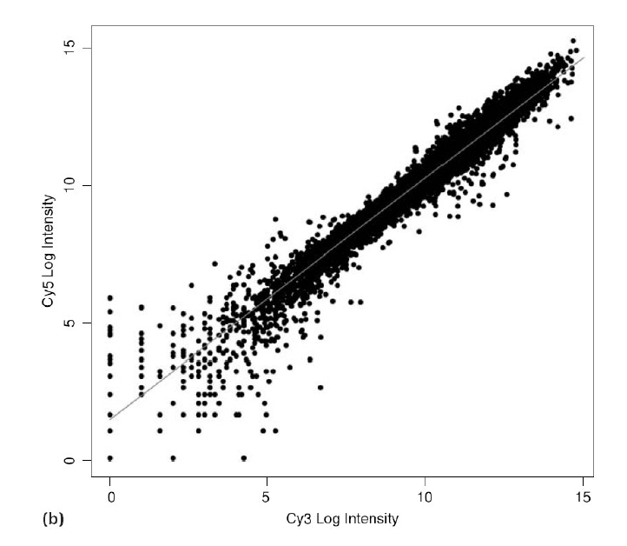

Slide 11
Normalizzazione Globale: si applica per eliminare errori sistematici. Per essere applicata devo stare studiando un fenomeno che in teoria porta a modulazione di un sottoinsieme dei geni in esame (i geni modulati non dovrebbero superare il 30%). Metodi: integrazione lineare su scatter plot o su plot MA o Lowess.
Normalizzazione per punti di controllo: si applica per eliminare errori sistematici quando mi aspetto una modulazione sulla maggior parte dei miei geni target. Consiste nell’utilizzo di geni la cui espressione ritengo invariante rispetto alla condizione o alle condizioni che sto analizzando (esempio geni calibratori in arrays tematici).

Slide 12
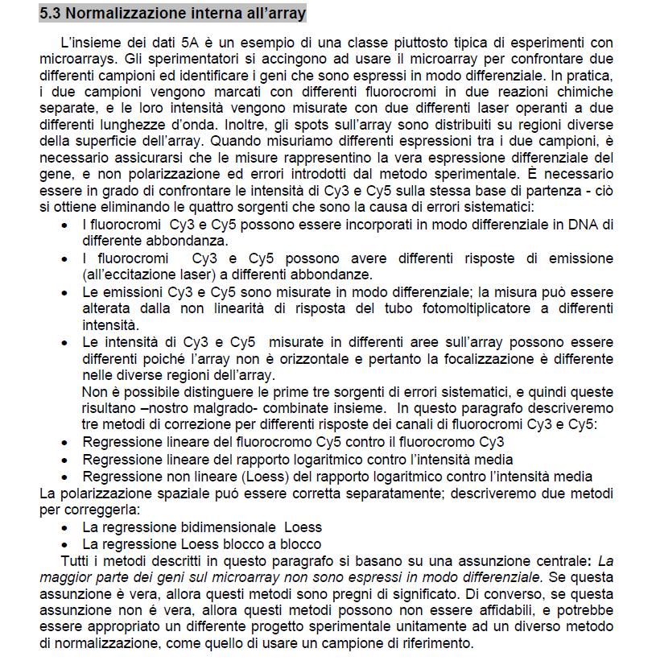

Slide 13
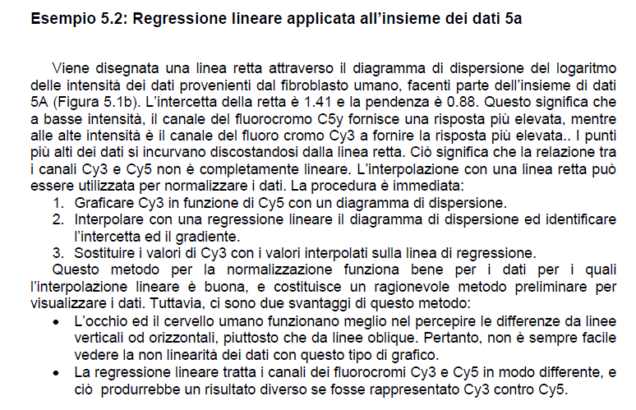

Slide 14
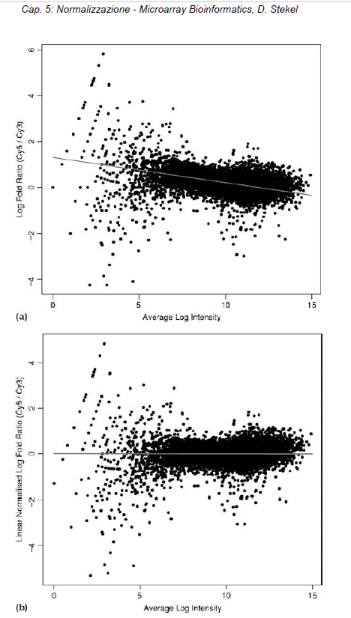
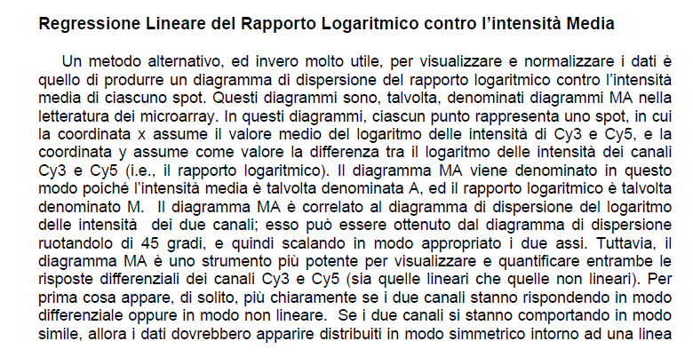

Slide 15
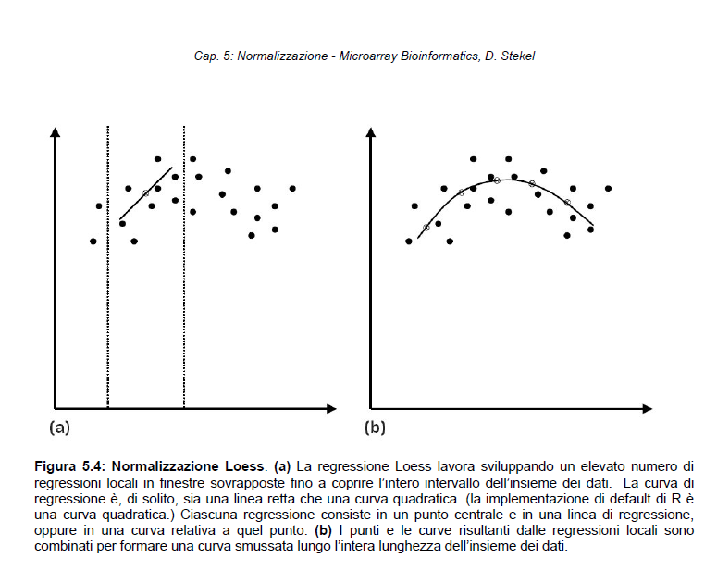

Slide 16
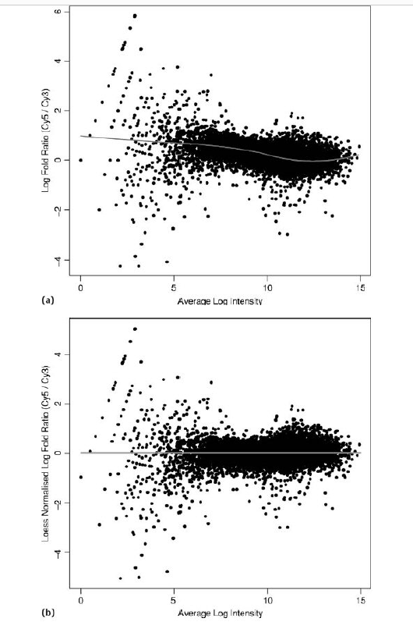

Slide 17
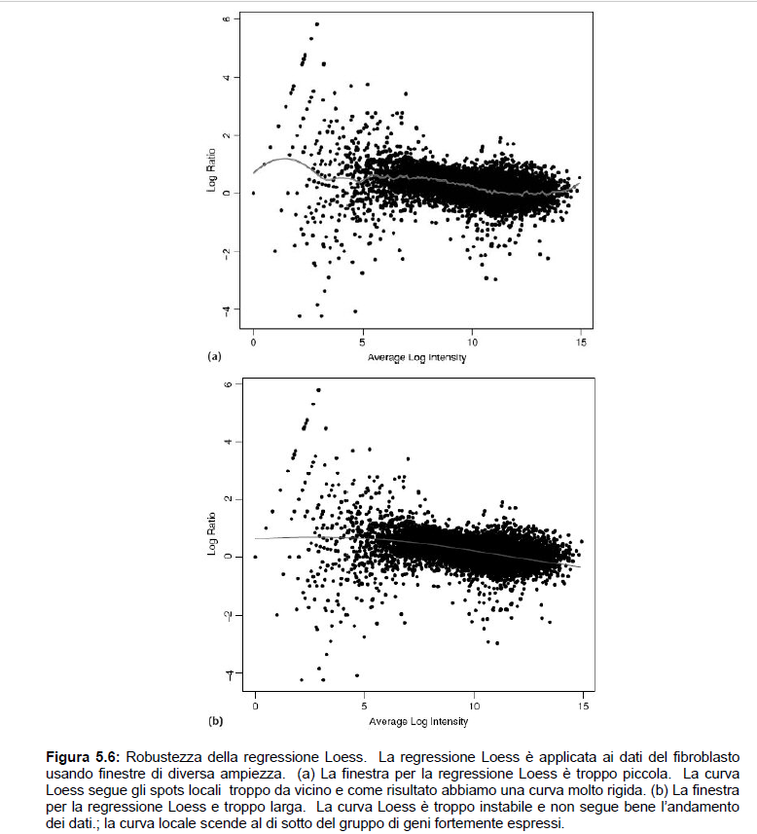

Slide 18
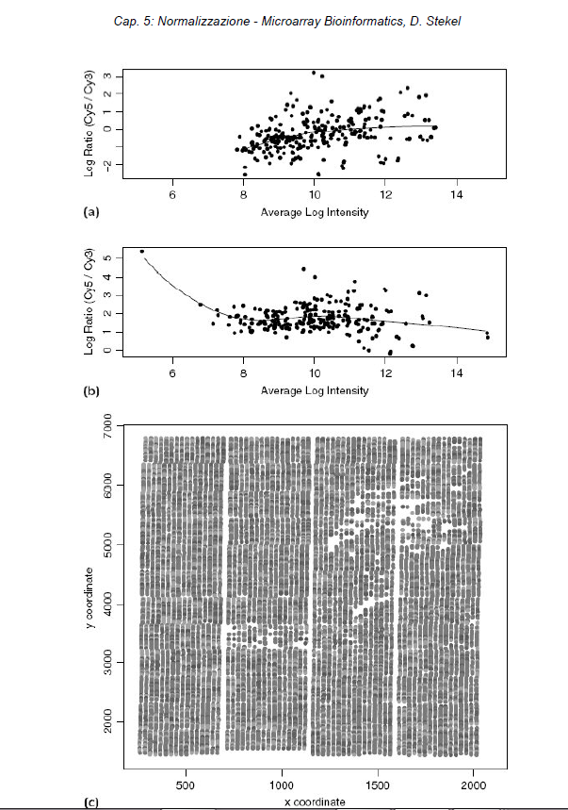

Slide 19
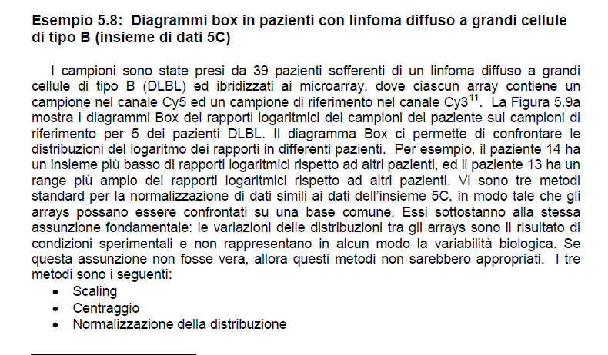

Slide 20
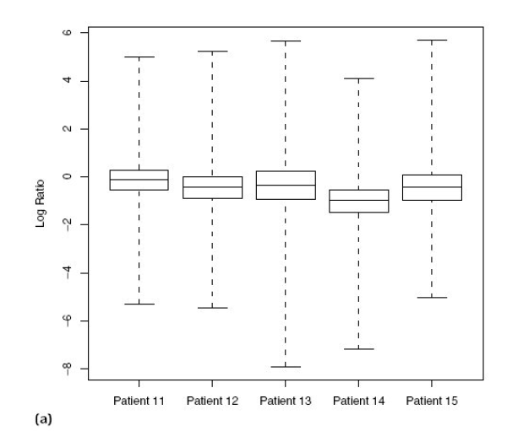

Slide 21
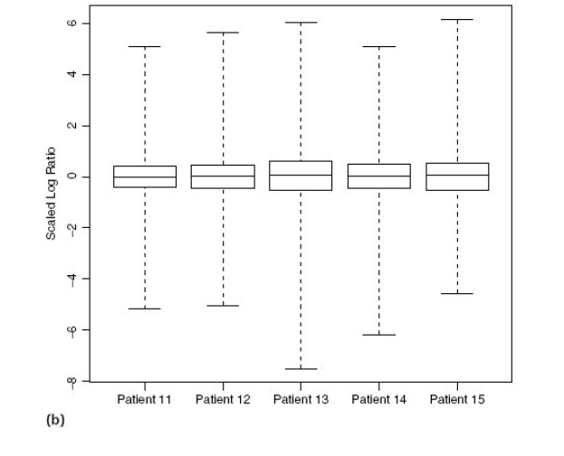

Slide 22
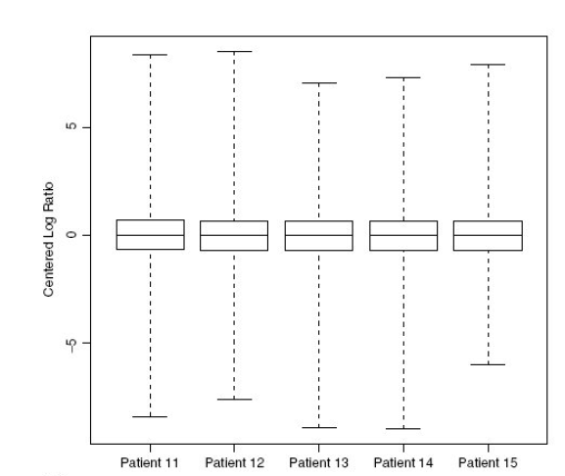

Slide 23
